Slide 1
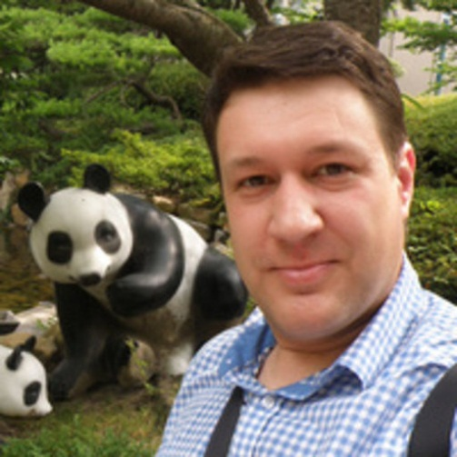
Выбор темы и научного руководителя для ВКРБ
Направления научной работы
Максим Александрович Бакаев,
к.т.н., доцент, зав. каф. ССОД АВТФ НГТУ
bakaev@corp.nstu.ru

Slide 2
Некоторые требования к ВКРБ
Инженерная новизна
т.е. решение задачи не должно полностью и очевидным для специалиста образом обеспечиваться существующими алгоритмами, библиотеками, программными компонентами и продуктами, оборудованием.
Интеграция и конфигурирование
под конкретную задачу
(если неочевидные) – допускаются.
«Создание» веб-сайта, мобильного приложения, базы данных, чат-бота для телеграмма
(как основной результат) – не допускаются.

Slide 3
Некоторые требования к ВКРБ
Комплексность задачи
т.е. тема диплома (и соответствующий объем работ) не должны находиться в рамках только одной из освоенных учебных дисциплин
Содержание и объем ВКРБ
    описать все стадии разработки и апробацию (данные!)
    40-80 страниц основного текста (без учета
    списка литературы, вступления и заключения и т.п.)
    оригинальность не ниже 80%, но… ChatGPT

Slide 4
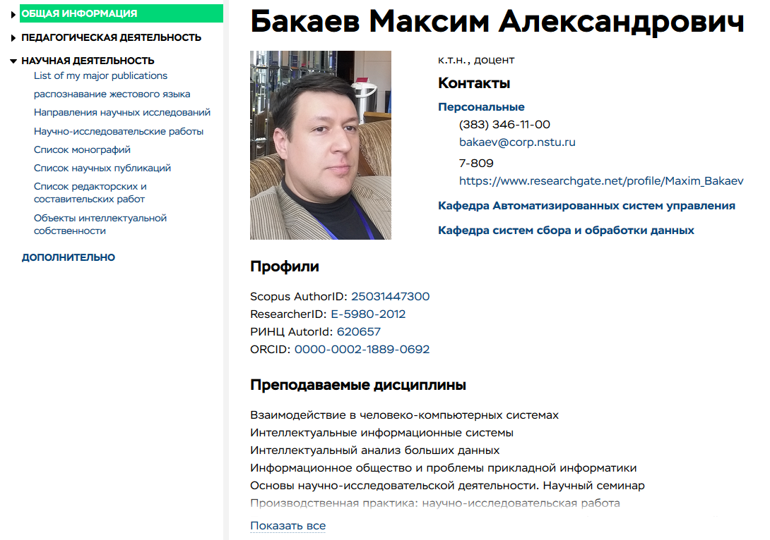
Выбор научного руководителя
Допускаются:
старший преподава-тель,
доцент,
профессор.
Совместители приветствуются
(особенно если имеют практические задачи)

Slide 5
Выбирайте тему:
которая вам интересна,
в которой вы разбираетесь или хотите разобраться,
(опционально)
которая вам актуальна на работе (т.е. есть задача у вас/ коллег/ начальства, а также данные)

Slide 6
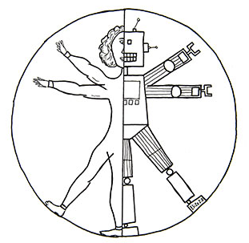
Бакаев Максим Александрович, к.т.н.
Пользовательские интерфейсы:
проектирование юзабилити, веб-дизайн,
автоматизированный анализ интерфейсов,
мобильные платформы, общедоступность,
взаимодействие человека и ИИ (Human-AI)
Методы искусственного интеллекта:
нейронные сети, машинное обучение,
компьютерное зрение, языковые модели и анализ текстов, генеративный ИИ (ChatGPT и пр.), ИИ-агенты, мульти-агентные архитектуры, эволюционные алгоритмы, Prompt Engineering
Мышление и поведение пользователей:
ЭЭГ (активность мозга), модели поведения пользователей, эмоциональный статус, когнитивная нагрузка, психометрия
Сбор и анализ данных:
краудсорсинг (качество данных), планирование экспериментов, майнинг онлайн-данных, статистический анализ

Slide 7
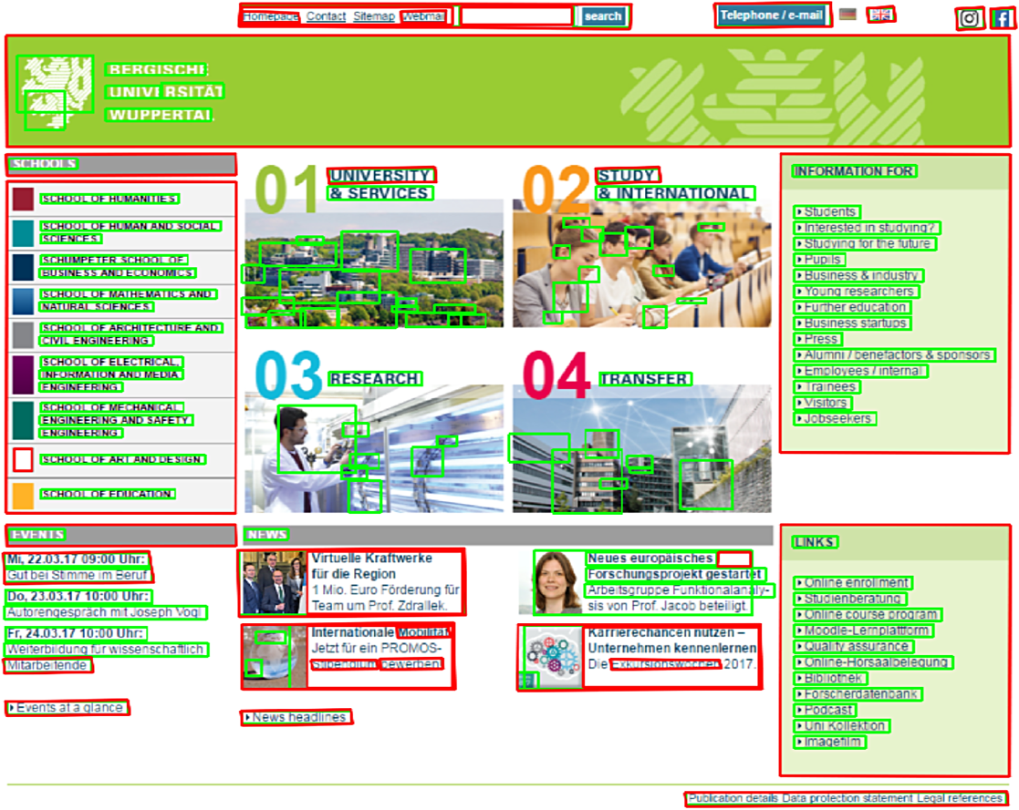
Примеры тем и проектов
Анализ изображений интерфейсов
(семантически-пространственная организация элементов)

Slide 8
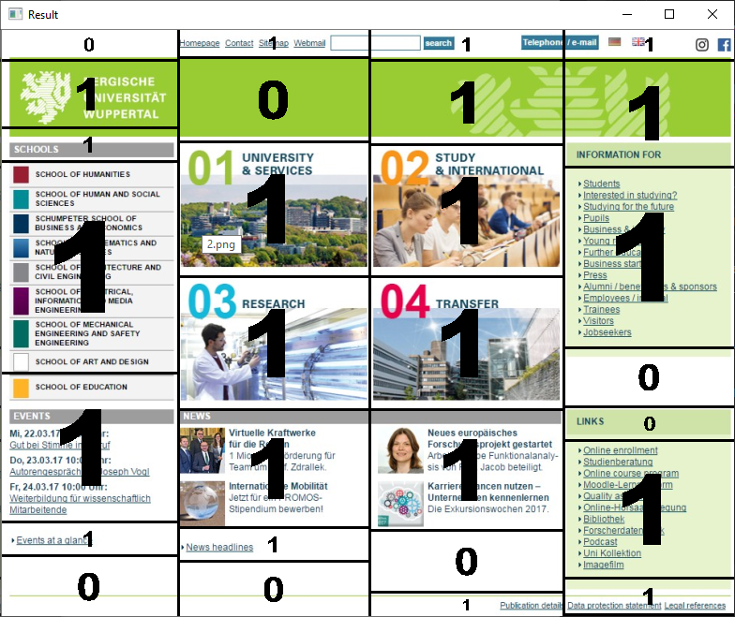
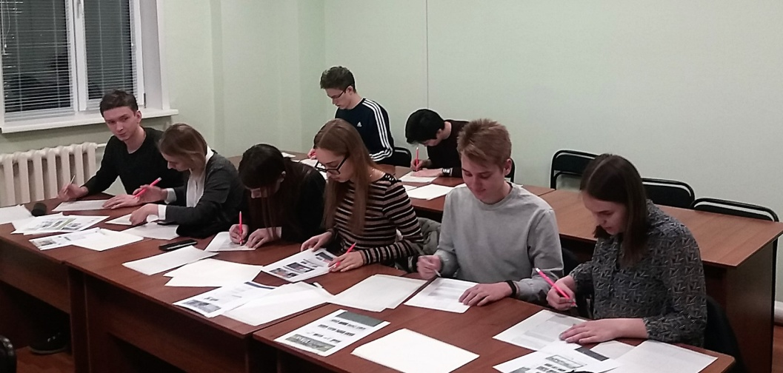
Примеры тем и проектов
Алгоритм наложения
сетки расположения
элементов
веб-интерфейсов

Slide 9
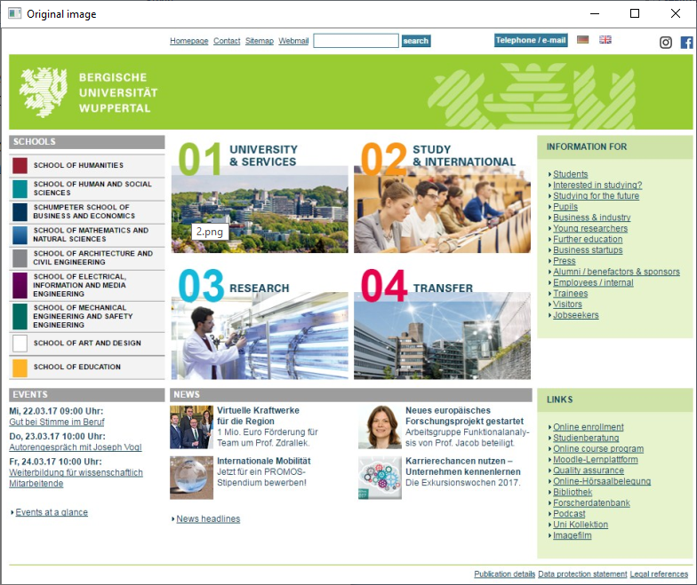
Algorithm – 1) Edge Detection

Slide 10
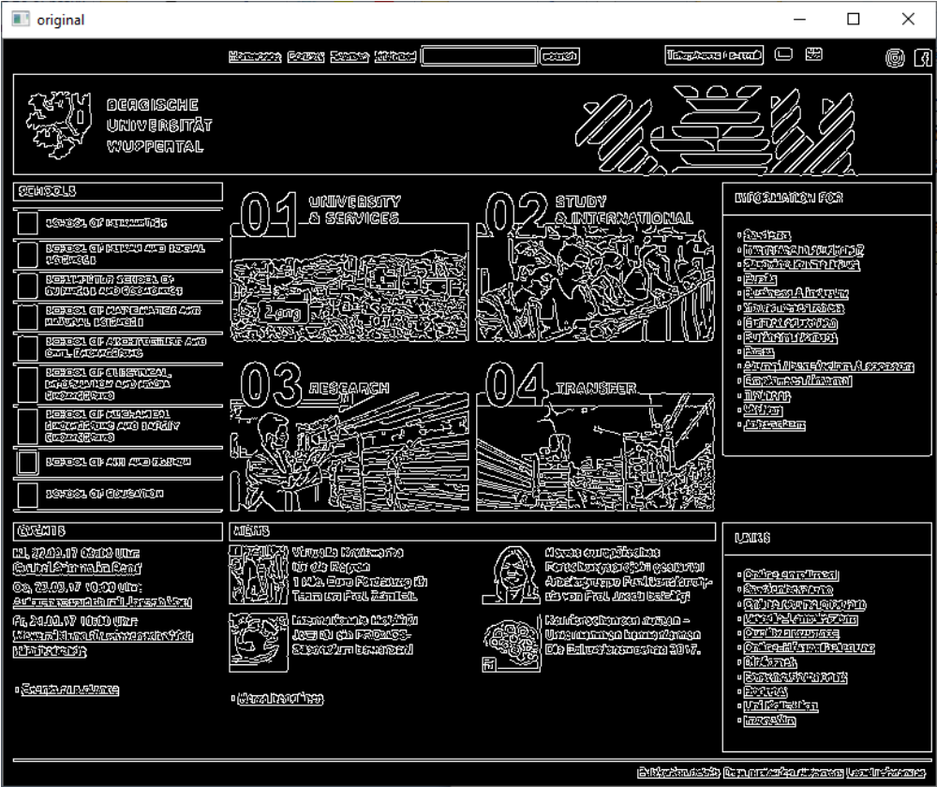
Algorithm – 1) Edge Detection

Slide 11
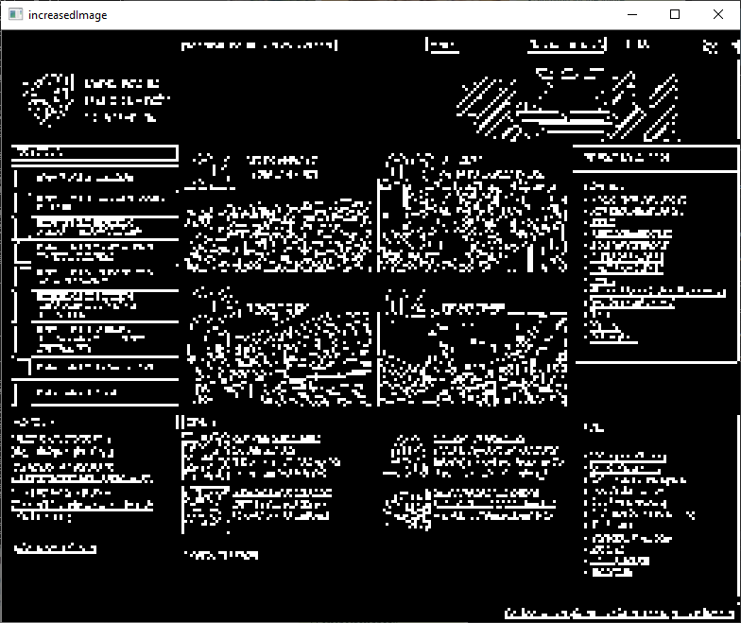
Algorithm – 1) Edge Detection

Slide 12
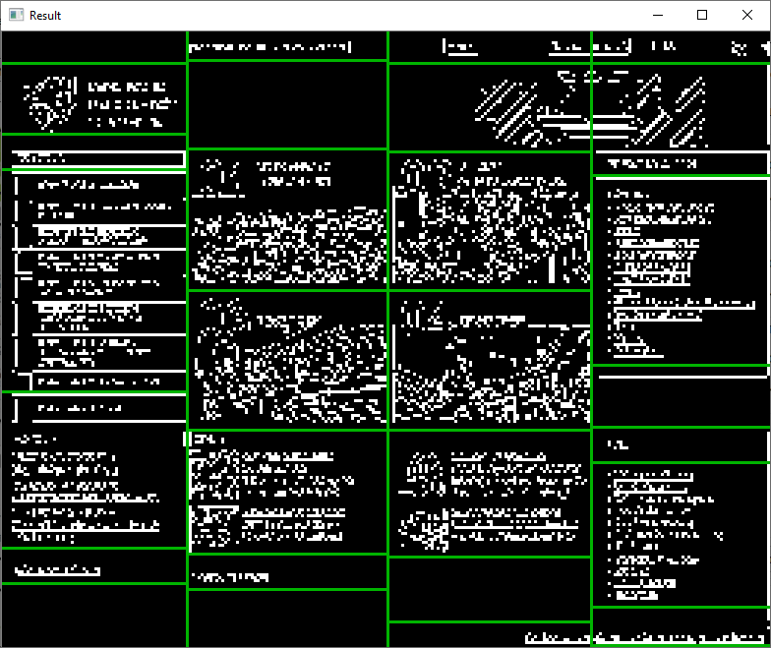
Algorithm – 1) Edge Detection

Slide 13
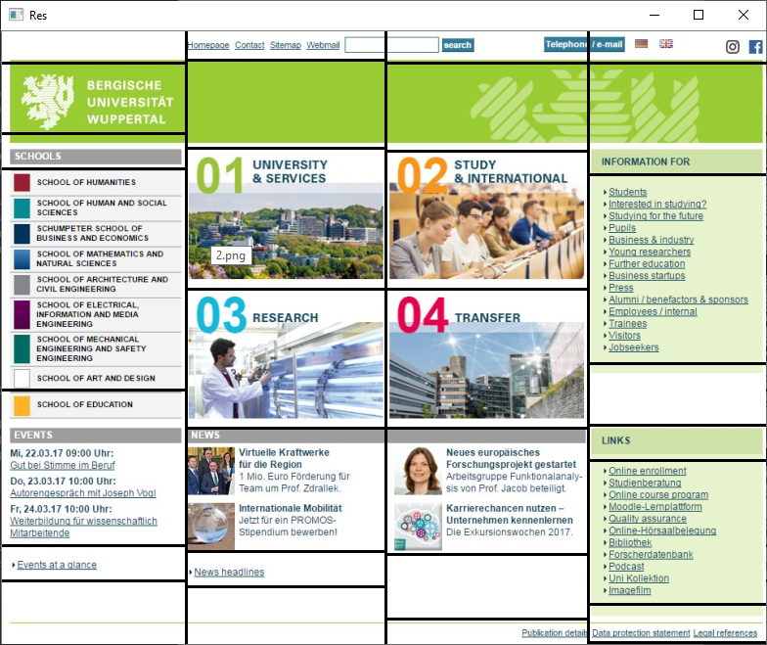
Algorithm – 1) Edge Detection

Slide 14
Algorithm – 1) Edge Detection

Slide 15
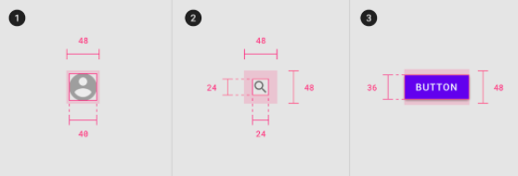
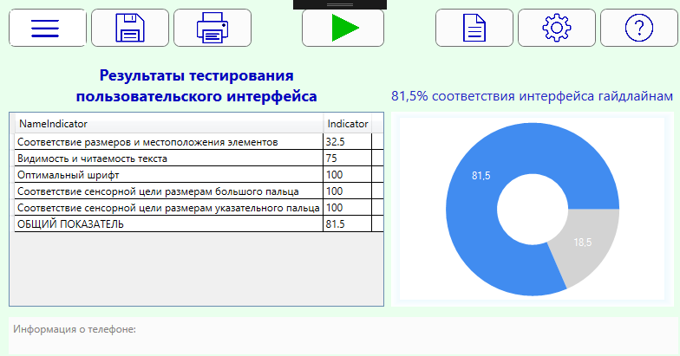
Примеры тем и проектов
Автоматизация
анализа качества
пользовательских
интерфейсов
на мобильных платформах

Slide 16
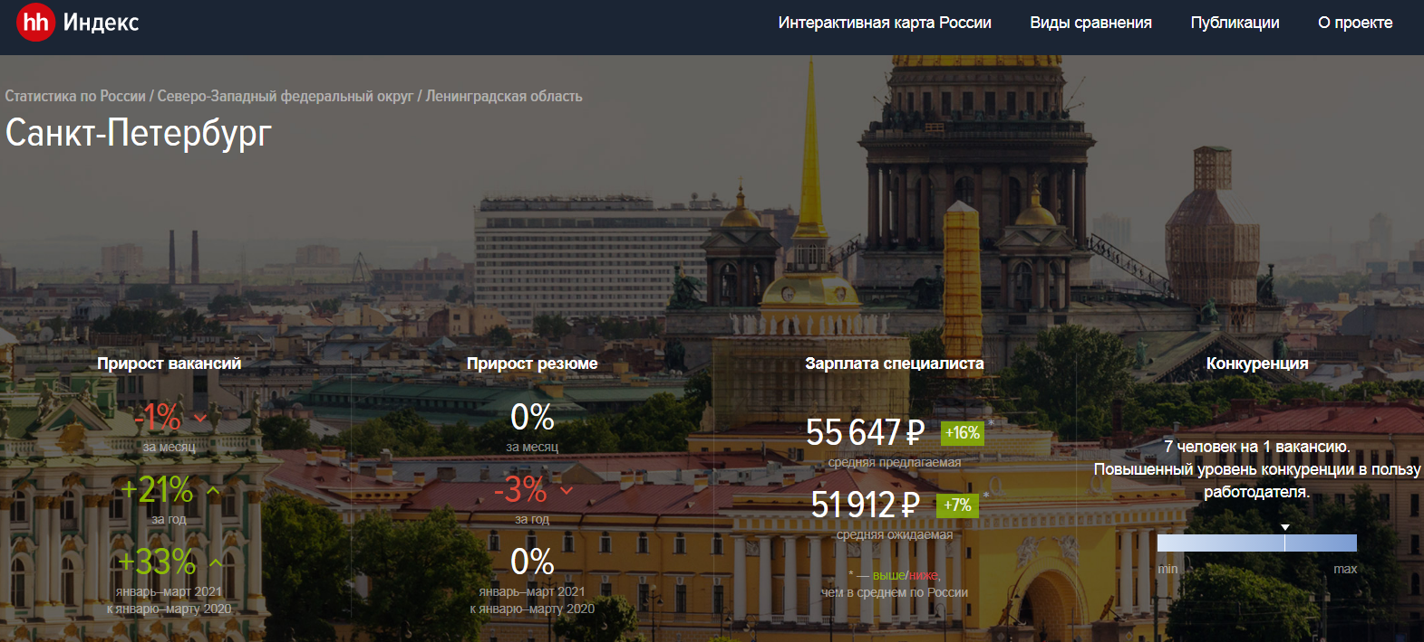
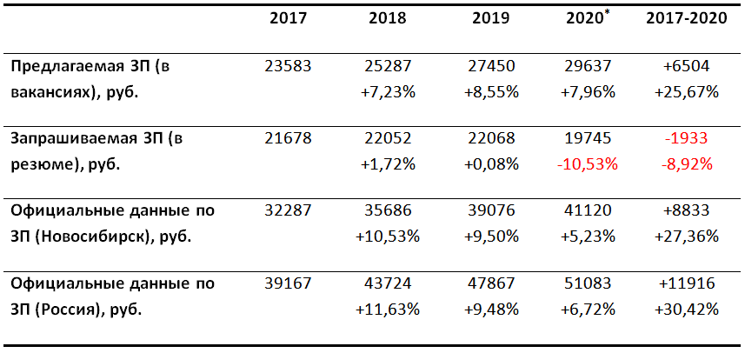
Примеры тем и проектов
Разработка прогнозных
моделей для рынка труда на основе онлайн-данных

Slide 17
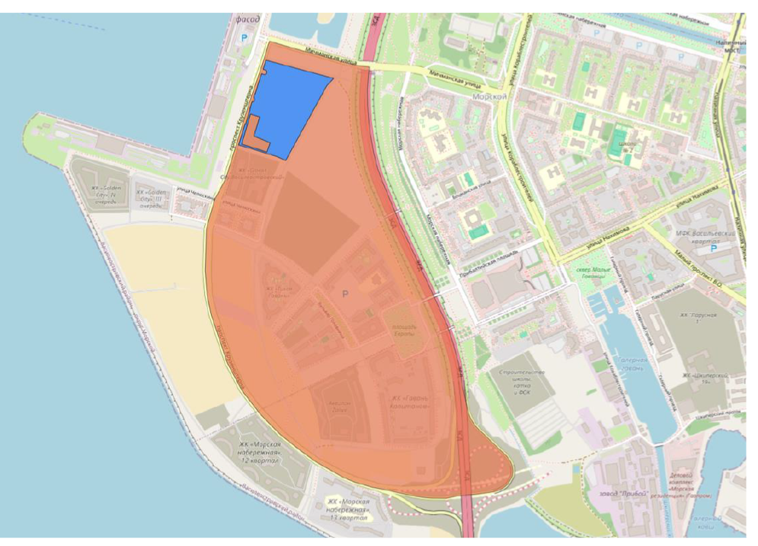
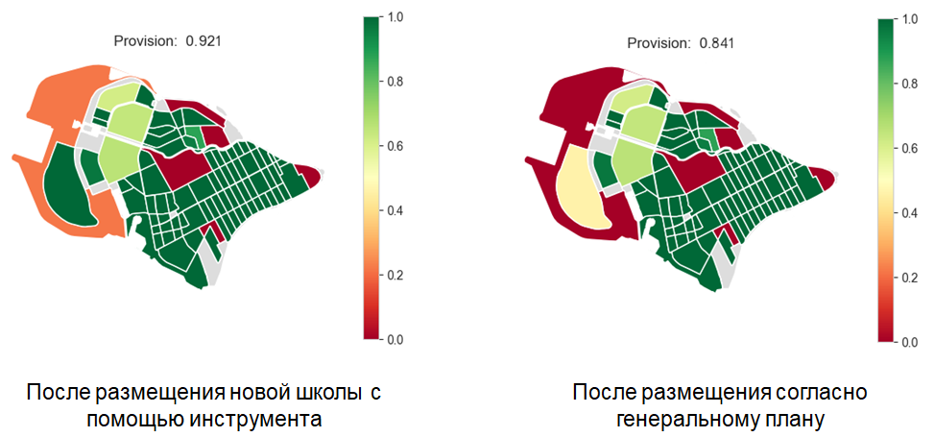
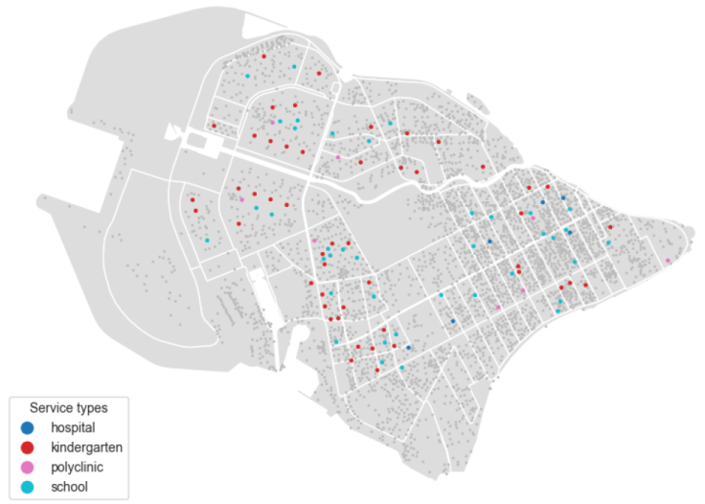
Примеры тем и проектов
Пространственные
данные и анализ
показателей
развития городской среды
Автоматизация размещения городских сервисов (совместно с центром Дизайна и урбанистики Университета ИТМО)

Slide 18
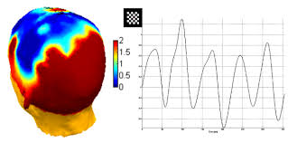
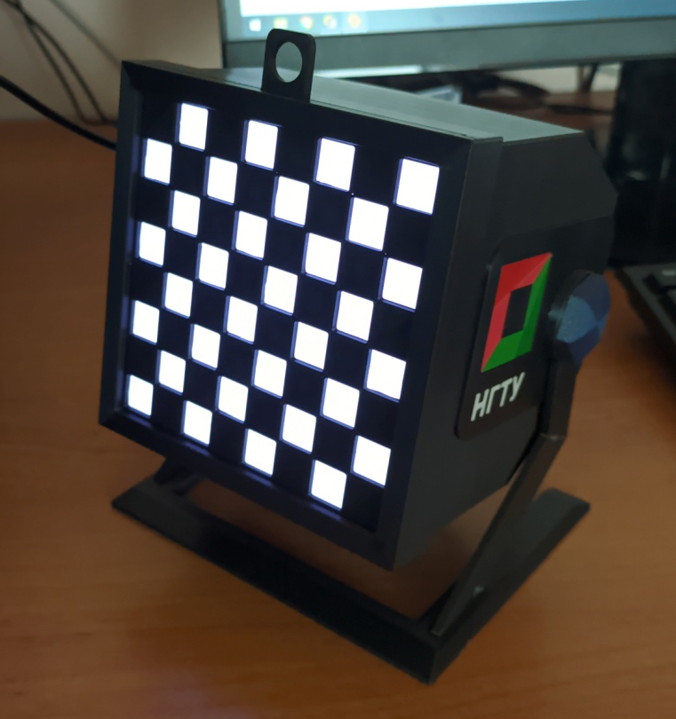
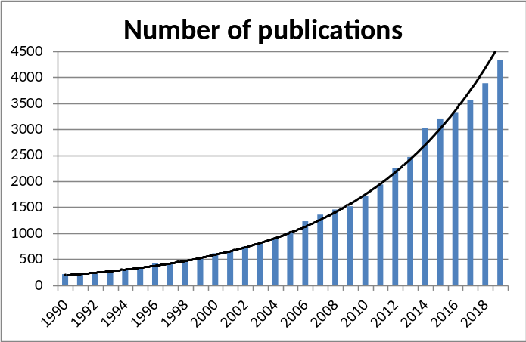
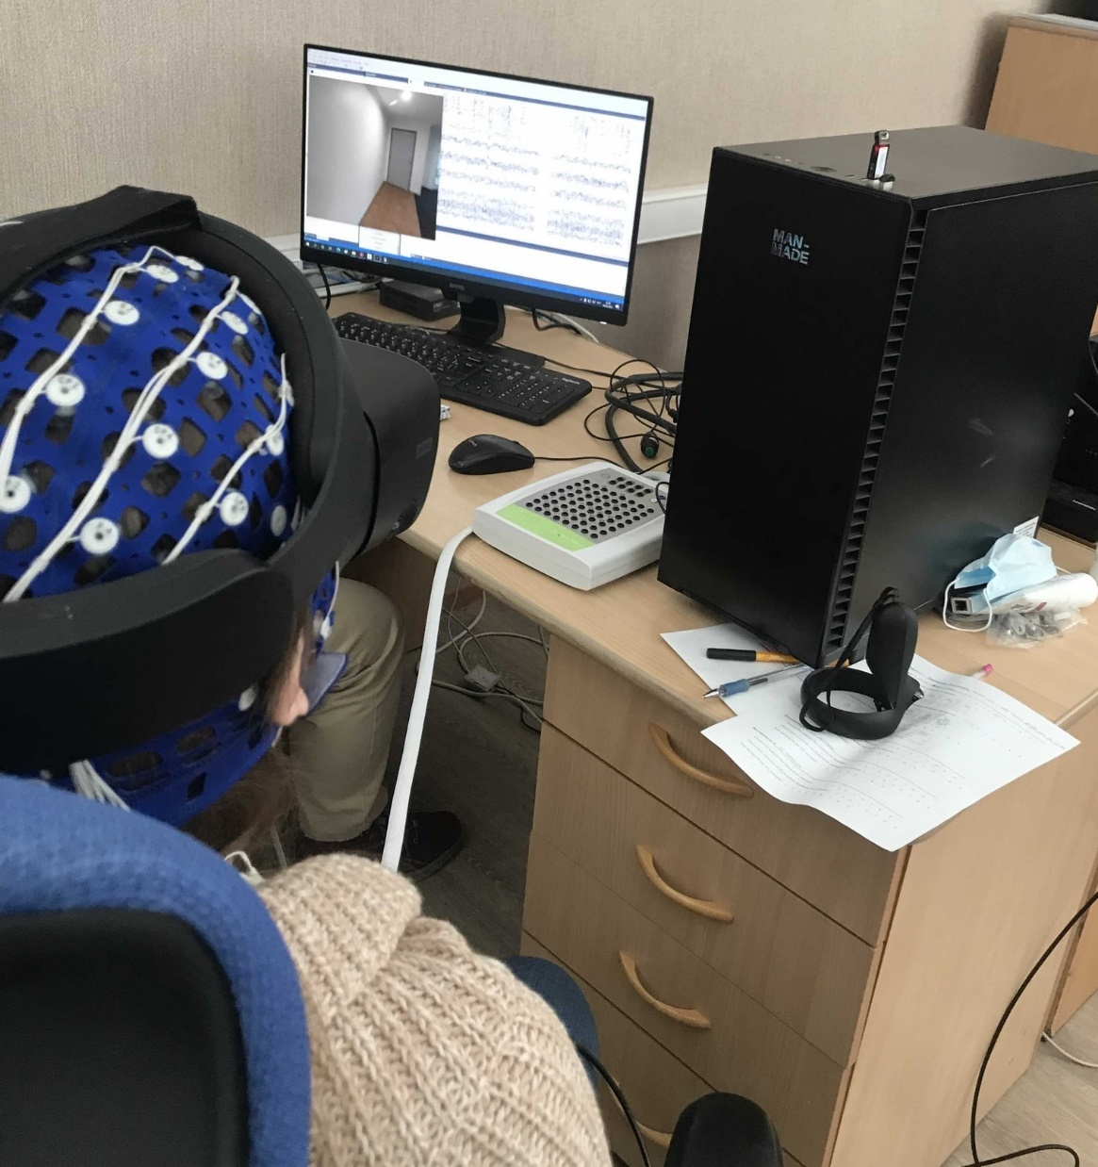
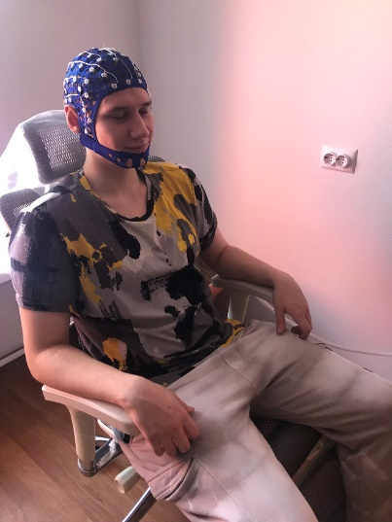
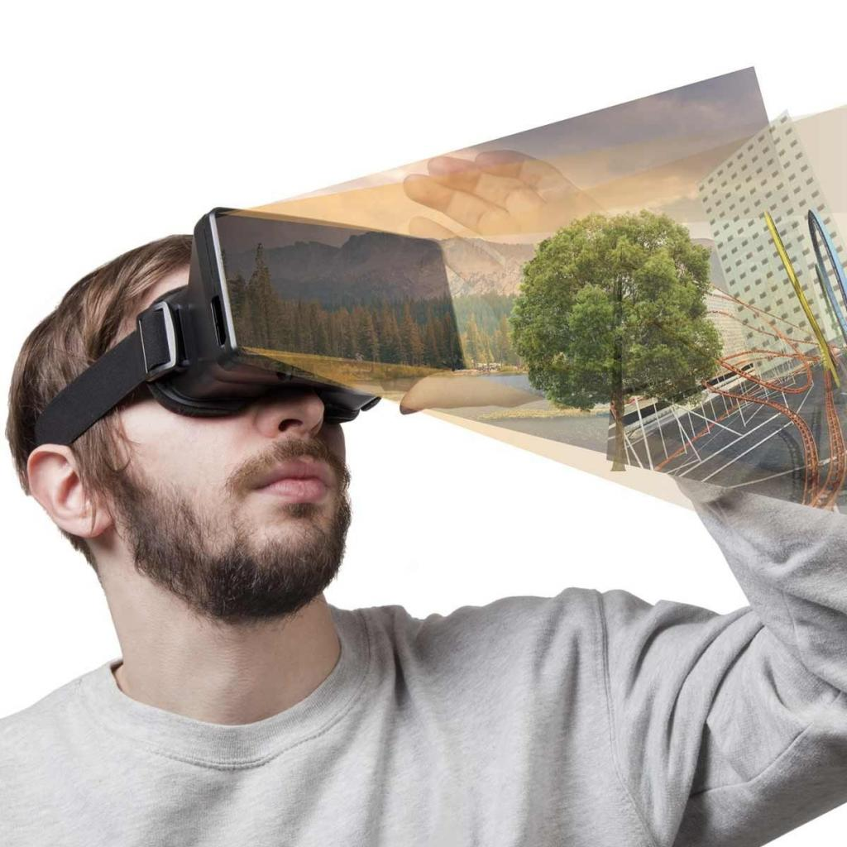
Примеры тем и проектов
Мета-анализ публикаций и методов в нейронауках (майнинг PubMed.com)
Эффекты эко-терапии
в виртуальной
реальности
(методы
ЭЭГ)

Slide 19
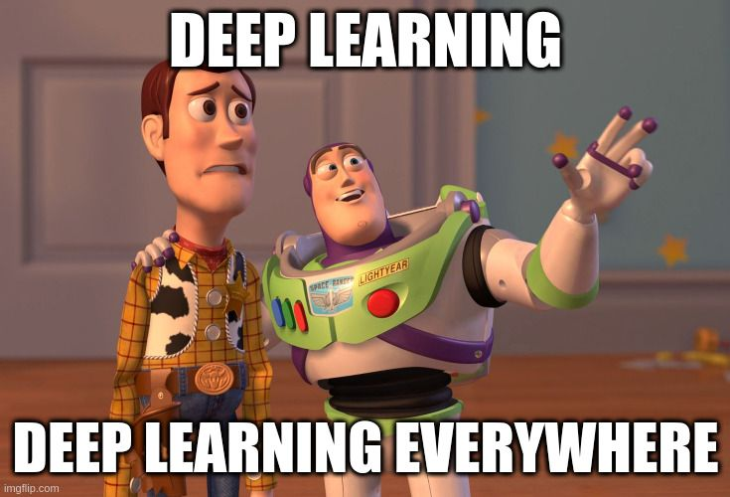
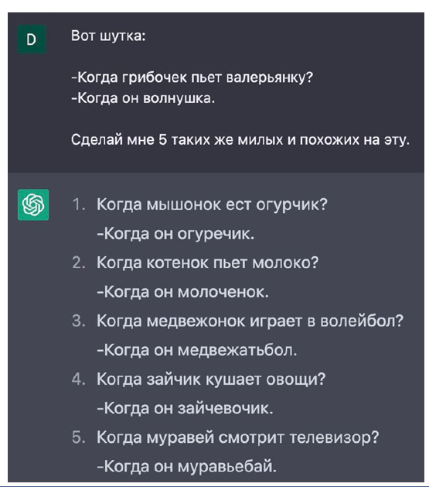
Примеры тем и проектов
Общедоступность и читабельность текстов, создаваемых генеративными чат-ботами
Применимость генеративных
моделей ИИ для различных задач
(включая дизайн)
ИИ как новая парадигма
человеко-машинного
взаимодействия
Когнитивные и психологические аспекты в использовании ИИ
[Пример взят из пленарной лекции
А. Бухановского (ИТМО) на IMS-2023]

Slide 20

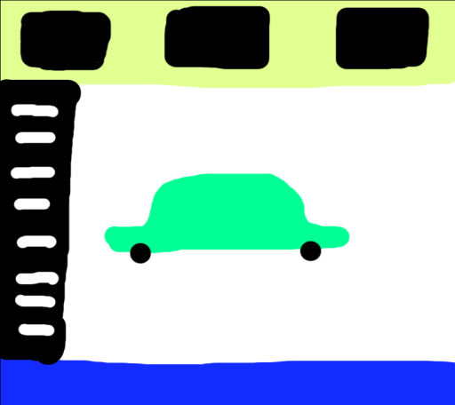
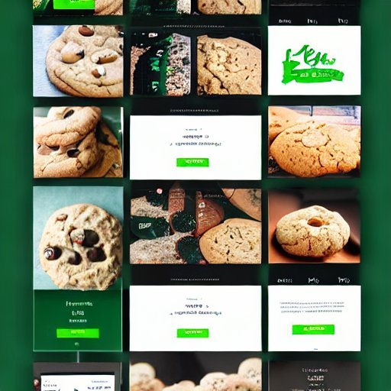
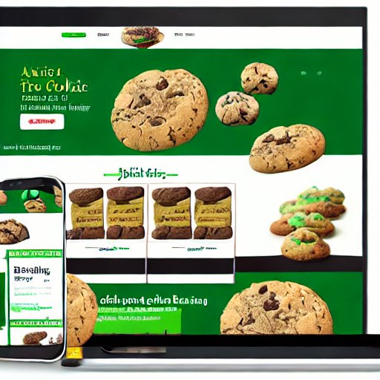
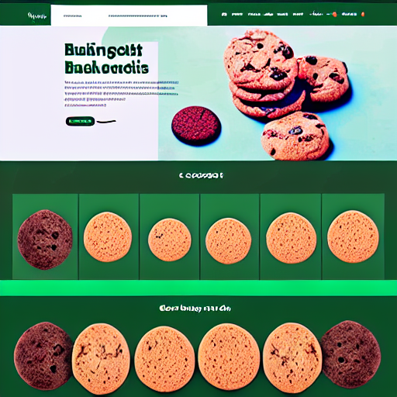
Примеры тем и проектов
Генерация дизайнов веб-сайтов
с использованием изображений-примеров
KreaAI > Stable Diffusion > UI/UX LoRA
Подключение языковой модели-критика дизайна?

Slide 21
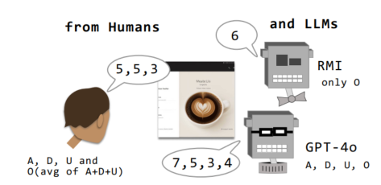
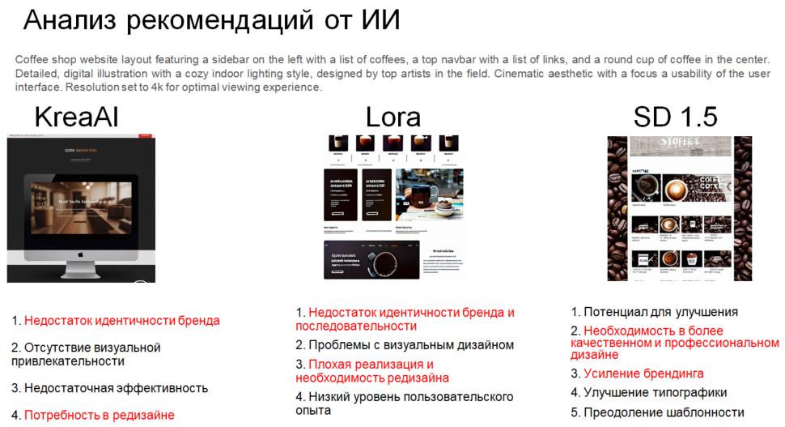
Примеры тем
Подключение языковой
модели-критика дизайна

Slide 22
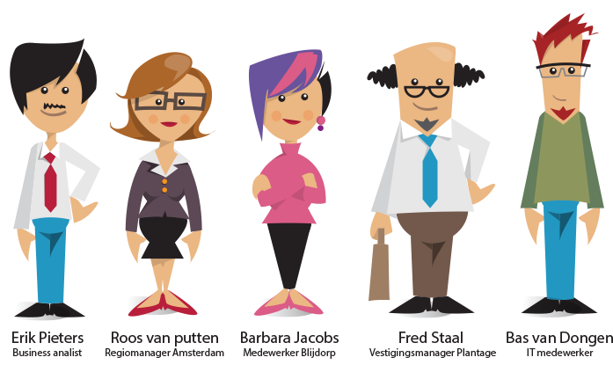

Примеры тем и проектов
Реализация «персонажей» большими языковыми моделями
(совместно с кафедрой мат. лингвистики СПбГУ)
  возможна ли генерация текстов разных «авторов»?
Представь, что ты Артём, 25 лет. Он уже несколько лет работает программистом в крупной ИТ-компании, имеет большой опыт в веб-разработке. Только недавно закончил бакалавриат в Новосибирске, поскольку делал перерывы из-за низкой успеваемости. Большинство дисциплин в университете ему были не интересны, а работа отнимала много времени. Но ради получения ИТ-диплома решил всё-таки доучиться и неожиданно вошёл во вкус, увидев новые задачи. Хочет переехать в Петербург, поступив в магистратуру в области разработки программных продуктов или искусственного интеллекта.
…
Хорошо, дальнейшие ассоциации я буду придумывать как Артём!

Slide 23
Примеры тем прошлых лет
Разработка инструментов для проектирования ПИ на основе генеративного искусственного интеллекта
Автоматизация тестирования веб-интерфейсов на основе моделей поведения пользователей
Автоматизация тестирования интерфейсов мобильных приложений на основе скриншотов
Разработка технологии анализа восприятия визуального контента, сгенерированного ИИ-моделями
Разработка подходов к генерации синтетических обучающих данных для нейронных сетей с сохранением разнообразия
  Языковые модели и совершенствование характеристик выдачи генеративных чат-ботов (с каф. Матем. лингвистики СПбГУ)
Разработка рекомендаций по синтезу и конфигурации систем ИИ-агентов для различных задач

Slide 24
Примеры тем (совместные)
С ФЦН и НГМУ (медицина):
  Разработка эл. дневника для пациентов с хронической болью
  Разработка эффективных нейросетевых архитектур для прогнозирования развития заболеваний мозга
  Разработка виртуального производственного участка фармацевтического завода
  Разработка программы по размещению аптек на территории на основе многофакторного анализа данных
  Разработка программного обеспечения для системы льготного обеспечения лекарственными средствами
С Центром дизайна и урбанистики Университета ИТМО:
  гео-информационные системы (анализ данных)
  применение методов AI/ML для анализа фотографических изображений в урбанистике (зеленые насаждения, здания, …)
  Автоматизации выбора локации для размещения новых городских сервисов

Slide 25
Если заинтересовались…
Написать на эл. почту bakaev@corp.nstu.ru
Представиться, рассказать о себе:
  Что заканчивали
  Что умеете (в ИТ и не только)
  Какие проекты выполняли
Рассказать о своих планах и пожеланиях:
  Кем хотите быть в ИТ
  Какие области и технологии интересуют

